Slide 1
Op weg naar een nieuwe balans tussen autonomie en bescherming van ouderen
DOOR ROOS NIEUWBOER
ALV NPBM
26 november 2021

Slide 2
Research project
Structuur van het onderzoeksproject
1
2
3
4
5
6
Een juridisch, normatief perspectief
Een empirisch perspectief
Een rechtsvergelijkend perspectief
J
A
A R
PhD 1 (Mirte Tollenaar)
PhD 2 (Ik)
PhD 3 (Fiore Shuthof)
Testfase in het onderzoekslab en afronden onderzoek

Slide 3
Doelstellingen empirisch onderzoek
De huidige praktijk van ouderenbescherming in Nederland in kaart brengen
De ervaringen van ouderen en professionals met deze praktijk in kaart brengen

Slide 4
Opzet van het empirisch onderzoek
Dossierstudie
Vragenlijsten
Interviews
Focusgroepen

Slide 5
Opzet van het empirisch onderzoek
Dossierstudie
Vragenlijsten
Interviews
Focusgroepen

Slide 6
CBM-dossiers van verschillende gerechten in Nederland
Doel: inzicht verkrijgen in het huidige systeem van wettelijke beschermingsmaatregelen en het identificeren van mogelijke problemen (zoals een gebrek aan toezicht of misbruik)
Dossierstudie

Slide 7
Opzet van het empirisch onderzoek
Dossierstudie
Vragenlijsten
Interviews
Focusgroepen

Slide 8
Opzet van het empirisch onderzoek
Dossierstudie
Vragenlijsten
Interviews
Focusgroepen

Slide 9
Vragenlijst 1
Vragenlijst 2
Respondenten: professionals van verschillende disciplines
Doel: in kaart brengen van de ervaringen van deze professionals met de werking van de huidige beschermingsmaatregelen en het identificeren van problemen
Jullie inzet nodig!
Respondenten: ouderen, hun mantelzorgers en familieleden
Doel: in kaart brengen van de ervaringen van deze ouderen, mantelzorgers en familieleden met de werking van de huidige beschermingsmaatregelen en het identificeren van problemen

Slide 10
Opzet van het empirisch onderzoek
Dossierstudie
Vragenlijsten
Interviews
Focusgroepen

Slide 11
Opzet van het empirisch onderzoek
Dossierstudie
Vragenlijsten
Interviews
Focusgroepen

Slide 12
Interview 1
Interview 2
Respondenten: professionals van verschillende disciplines
Doel: het verkrijgen van diepgaande informatie over de werking van de beschermings-maatregelen en ervaringen van de professionals
Jullie inzet nodig!
Respondenten: professionals en vrijwilligers van ouderenorganisaties
Doel: het verkrijgen van diepgaande informatie over de werking van de beschermings-maatregelen en de ervaringen van deze groep professionals en vrijwilligers

Slide 13
Opzet van het empirisch onderzoek
Dossierstudie
Vragenlijsten
Interviews
Focusgroepen

Slide 14
Opzet van het empirisch onderzoek
Dossierstudie
Vragenlijsten
Interviews
Focusgroepen

Slide 15
Deelnemers: professionals uit de verschillende disciplines
Doel: reflecteren op de resultaten uit de eerdere empirische onderzoeken
Jullie inzet nodig!
Focusgroepen

Slide 16
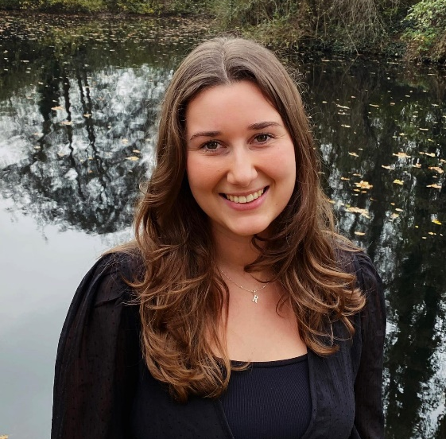
Dank voor uw aandacht!
Voor verdere vragen:
r.nieuwboer@vu.nl

